Slide 1
О мерах поддержки промышленных предприятий и организаций Санкт-Петербурга в 2016-2017 годах

Slide 2
Правовые основы поддержки промышленности. Программы и планы
Закон Санкт-Петербурга «Об основах промышленной политики Санкт-Петербурга»
Государственная программа Санкт-Петербурга «Развитие промышленности, инновационной деятельности и агропромышленного комплекса в Санкт-Петербурге» на 2015-2020 годы»
План мероприятий по содействию импортозамещению в Санкт-Петербурге на 2015-2017 годы
Программа первоочередных мероприятий по обеспечению устойчивого развития экономики и социальной стабильности в Санкт-Петербурге в 2015 году и на 2016-2017 годы
2016 год: всего 2,9 млрд рублей
в том числе: финансовая поддержка предприятий:
1,6 млрд рублей

Slide 3
Финансовая поддержка предприятий Санкт-Петербурга
Действующие субсидии:
(прием заявок начат в мае 2016 года)
Новые субсидии:
(начало приема заявок - II полугодие 2016 года)
Поддержка промышленных предприятий
приобретение оборудования в лизинг
Поддержка инновационных предприятий
проведение НИР и НИОКР
Поддержка предприятий АПК, включая предприятия пищевой промышленности
подготовка и переподготовка кадров
реализация мер по энергосбережению
участие в международных выставках и ярмарках
привлечение краткосрочных и инвестиционных кредитов и др.
сертификация систем менеджмента
правовая охрана результатов интеллектуальной деятельности
Поддержка экспортной деятельности предприятий
привлечение кредитов в целях реализации экспортных контрактов
сертификация, необходимая для экспорта товаров (работ, услуг)
транспортировка товаров по экспортным контрактам
Объем субсидий: в 2016 году – 605 млн рублей

Slide 4
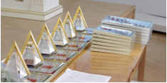
Премии Правительства Санкт-Петербурга и конкурсы
Премии в сфере промышленности:
«За увеличение производительности труда на промышленных предприятиях в Санкт-Петербурге»
«За создание высокотехнологичных рабочих мест»
Прием заявок: III квартал 2016 года
Объем премиального фонда: 85 млн. рублей
Конкурс «За качество товаров (работ, услуг)»
Премия за лучший инновационный продукт
Перечень номинаций конкурса в 2016 году:
в сфере машиностроения и энергетики
в сфере медицины, биотехнологий и фармацевтики
в сфере информационных технологий и радиоэлектроники
в сфере строительства, жилищно-коммунального хозяйства и композиционных (полимерных) материалов
Прием заявок: июль 2016 года
Объем премиального фонда: 6 млн. рублей
Конкурс «Сделано в Петербурге»

Slide 5
Фонд развития промышленности Санкт-Петербурга
Предоставляет целевые займы:
ставка 5% годовых
срок до 5 лет
объем от 50 до 100 млн рублей
Бюджет Фонда:
в 2016 году - 1 млрд рублей
Прием заявок:
с января 2016 года

Slide 6
Специальный инвестиционный контракт (СПИК)
СПИК – это соглашение, в котором фиксируются обязательства сторон:
Инвестора:
- создать, модернизировать или освоить промышленное производство
Российской Федерации и/или ее субъекта:
- предоставить меры стимулирования, предусмотренные действующим законодательством
- обеспечить стабильные условий ведения бизнеса
Правила заключения СПИК:
на федеральном уровне: утверждены постановлением Правительством РФ от 16.07.2015 № 708
на региональном уровне: подготовлен проект постановления Правительства Санкт-Петербурга (находится на завершающей стадии согласования)
Заявки предприятий:
на федеральном уровне: 6 инвестпроектов Санкт-Петербурга с объемом > 750 млн рублей каждый
в Санкт-Петербурге: заключены 2 соглашения Санкт-Петербурга с ООО «Герофарм» и с ООО «НТФФ «Полисан», компаниям будет оказана поддержка в заключении СПИК

Slide 7
Федеральные меры поддержки. Минпромторг России
Целевые займы Фонда развития промышленности по 4 программам:
«Проекты развития»
«Проекты консорциумов»
«Лизинговые проекты»
«Программа станкозамещения»
Субсидиии на НИОКР по приоритетным направлениям гражданской промышленности
Субсидии на уплату процентов по кредитам на реализацию комплексных инвестиционных проектов
Субсидии на создание научно-технического задела по разработке базовых технологий производства приоритетных электронных компонентов и радиоэлектронной аппаратуры
Субсидии на уплату процентов по кредитам на создание инфраструктуры радиоэлектроники, в том числе кластеров
Программа поддержки инвестпроектов на основе проектного финансирования (льготное кредитование от коммерческих банков по приоритетным направлениям гражданской промышленности)
РОСНАНО
Инновационный центр
«Сколково»
Фонд содействия развитию малых форм предприятий в научно-технической сфере

Slide 8
Содействие в получении федеральных мер поддержки
Содействие участию предприятий города в реализации ФЦП и инновационных проектов с целью получения федерального финансирования
Подготовка рекомендательных писем от Правительства Санкт-Петербурга на федеральный уровень
Оказание информационной и аналитической поддержки
Реализация соглашений о сотрудничестве Санкт-Петербурга с институтами развития
Фонд развития 2015 год: 2 млрд рублей - объем займов предприятиям СПб
промышленности 2016 год: порядка 50 заявок предприятий СПб - на рассмотрении
Фонд содействия развитию малых форм предприятий в научно-технической сфере:
2015 год: поддержано 119 проектов предприятий СПб на общую сумму 0,9 млрд рублей
2016 год: поступили: 36 заявок от предприятий Санкт-Петербурга;
поддержаны: 4 заявки с финансированием в 2016 году до 15 млн рублей каждая
Субсидии в рамках госпрограмм РФ: 2015 год - 86,4 млн рублей – объем финансирования

Slide 9
Развитие инновационной инфраструктуры
ООО «Технопарк Санкт-Петербурга»
Бизес-инкубатор «Ингрия»
Центр кластерного развития
Центр прототипирования
Инжиниринговый центр по микрореакторному синтезу активных фармацевтических субстанций
(будет создан в 2016 году)

Slide 10
Привлечение федерального финансирования на развитие инновационной инфраструктуры
Минэкономразвития России
Госпрограмма РФ «Экономическое развитие и инновационная экономика»
По результатам конкурсного отбора в 2016 году привлечено федеральное финансирование:
на развитие объектов инновационной инфраструктуры: , в том числе:
> 90 млн рублей
Развитие Центра прототипирования
Обеспечение деятельности Центра кластерного развития Санкт-Петербурга
Создание и развитие Регионального инжинирингового центра в области микрореакторного синтеза активных фармацевтических субстанций
39,9 млн рублей
16 млн. рублей
35,5 млн. рублей
Планируется по результатам конкурсного отбора дополнительно привлечь федеральное финансирование на развитие объектов инновационной инфраструктуры:
> 100 млн рублей

Slide 11
Развитие индустриальных парков
Механизм поддержки создания инфраструктуры индустриальных парков и технопарков
На федеральном уровне:
Постановление Правительства Российской Федерации от 04.08.2015 № 794 «Об индустриальных (промышленных) парках и управляющих компаниях индустриальных (промышленных) парков»
В Санкт-Петербурге:
Сформирована Рабочая группа по разработке концепции реализации проекта создания и развития на территории Санкт-Петербурга индустриальных парков, в том числе для субъектов малого и среднего предпринимательства
Ведется подготовка проекта НПА, в котором будет:
- определено понятие индустриальных парков Санкт-Петербурга (в части не урегулированной федеральным законодательством);
- установлены меры государственной поддержки создания и развития индустриальных парков в Санкт-Петербурге

Slide 12
Развитие территорий производственных зон
Разработка проектов планировки и межевания
Комплексная инженерная подготовка территорий
Сделано:
документация по 12 территориям в границах производственных зон, общей площадью 3 856,06 га
инженерная подготовка производственных зон «Восточная (Пушкинская)», «Парнас, квартал 10А»
2016 год:
подготовка проектной документации для территорий производственных зон «Нева», «Каменка», «Понтонная», «Рыбацкое»
ведется строительство инфраструктуры в производственных зонах «Рыбацкое» и «Ржевка»
2017 год:
подготовка проектной документации для двух производственных зон
продолжение работ по строительству инфраструктуры в производственных зонах «Ржевка», «Рыбацкое»

Slide 13
Портал промышленной недвижимости
Портал создан на базе АО «Фонд имущества Санкт-Петербурга» без привлечения дополнительного бюджетного финансирования
Разделы портала
Промышленно-складские объекты
Земельные участки
Офисные объекты
Информация об объектах недвижимости
Существующие объекты
(на территориях хозяйствующих субъектов, имеющих избыточные площади и инженерные мощности, обеспеченные соответствующей инфраструктурой)
Новые объекты
Начало работы Портала в открытом доступе: март 2016 года
Количество объектов недвижимости: 70 объектов
Посещаемость: 50 просмотров в день

Slide 14
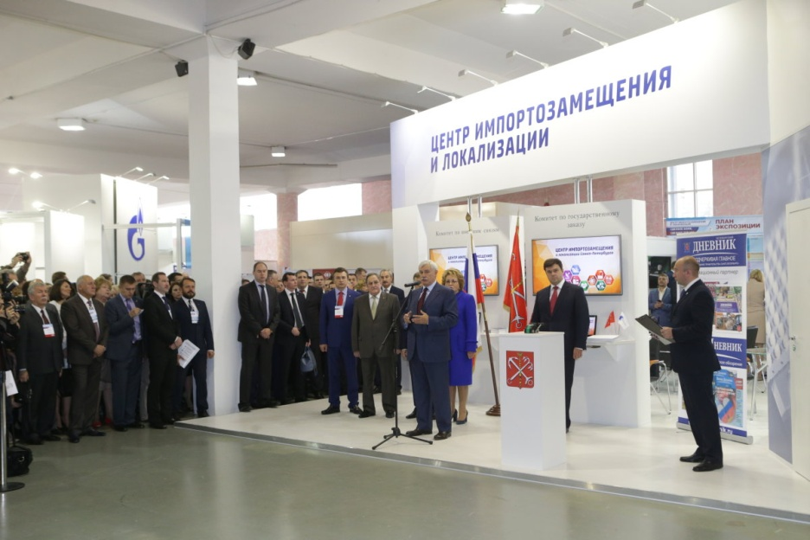
Центр импортозамещения и локализации Санкт-Петербурга
приняли участие в работе Центра:
25 тыс. специалистов
проведено:
> 600 деловых мероприятий
подписано: > 150 соглашений и договоров
Представлены: выставочные экспозиции > 750 предприятий

Slide 15
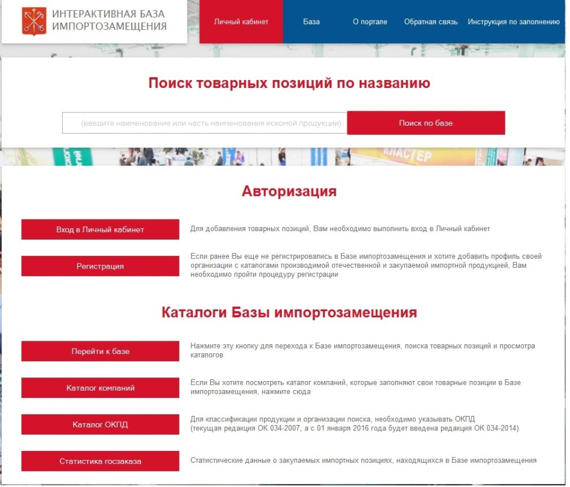
База импортозамещения
base.importnet.ru
Введена в эксплуатацию: 15 ноября 2015 года
Зарегистрировано: более 650 предприятий
Каталог импортных закупок:
более 35 наименований товаров

Slide 16
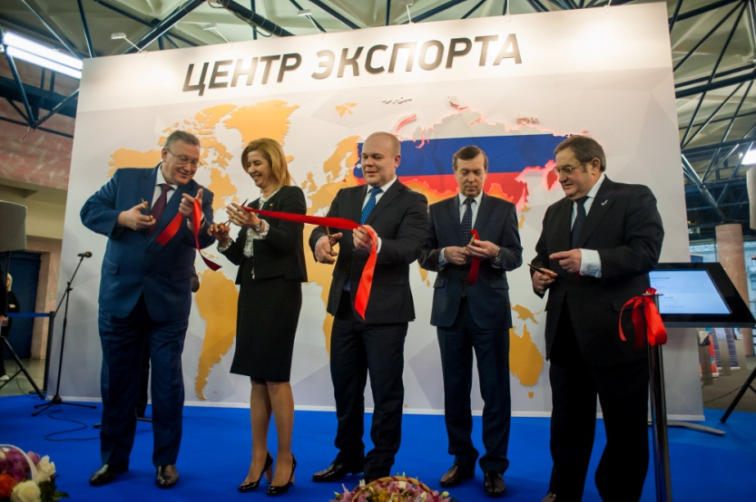
Центр поддержки экспорта
Открыт: 14 марта 2016 года
Оказывает комплекс услуг:
консультации по налоговым и таможенным вопросам
составление и перевод документов
pr-поддержка и др.
Работает с торговыми представителями стран и регионов, заинтересованных в налаживании и укреплении торговых связей с Санкт-Петербургом
Резиденты Центра: > 50 компаний

Slide 17
Государственный оборонный заказ
Мониторинг хода заключения госконтрактов, финансирования и выполнения работ в рамках ГОЗ
Содействие на федеральном уровне в:
привлечении контрактов, дополнительного финансирования по заключенным контрактам
получении мер поддержки
решении проблемных вопросов предприятий
Мониторинг практики применения ФЗ «О государственном оборонном заказе» (ФЗ «О ГОЗ»)
Поддержка законодательной инициативы ведущих предприятий города по внесению изменений в ФЗ «О ГОЗ»
Законопроект рассмотрен на заседаниях Комитета по законодательству Законодательного Собрания Санкт-Петербурга (25.05.2016) и Парламентской Ассоциации Северо-Запада России (02.06.2016).
принято решение направить проект в Государственную Думу Федерального Собрания РФ
Методологическая работа с предприятиями ОПК Санкт-Петербурга
Прорабатывается возможность проведения семинаров для предприятий ОПК Санкт-Петербурга на безвозмездной основе по вопросам практики применения положений ФЗ «О ГОЗ»

Slide 18
Решение проблемных вопросов предприятий
Штаб по работе с предприятиями, оказывающими существенное влияние на экономику Санкт-Петербурга
На заседаниях Штаба рассматриваются:
конкретные проблемные вопросы предприятий
меры по стабилизации финансово-экономического положения предприятий
Предприятия, которым оказывается поддержка в рамках деятельности Штаба:
ООО «ОМЗ-Спецсталь», АО «Пролетарский завод», ПАО «Ижорские заводы», ОАО «Кировский завод», ОАО «Судостроительный завод «Северная верфь», ООО «Балтийский завод – Судостроение», ПАО «СЗ «Алмаз», ПАО «Звезда», ООО «Петро», АО «Северное ПКБ», ООО «Хендэ Мотор Мануфактуринг Рус», Филиал ООО «Тойота Мотор» в Санкт-Петербурге

Slide 19
Мониторинг ситуации в промышленности
Основные негативные факторы, сдерживающие развитие производства
неопределенность экономической ситуации
недостаточный спрос на промышленную продукцию
недостаток финансовых средств у предприятий при высокой стоимости заемных ресурсов
дефицит квалифицированных кадров
Изменение объемов выпуска продукции в мае 2016 года по сравнению с предыдущим месяцем
(в % к числу предприятий, принявших участие в опросе)
Оценка общей экономической ситуации
в организациях в мае 2016 года
(в % к числу предприятий, принявших участие в опросе)

Slide 20
Спасибо за внимание!

